Slide 1
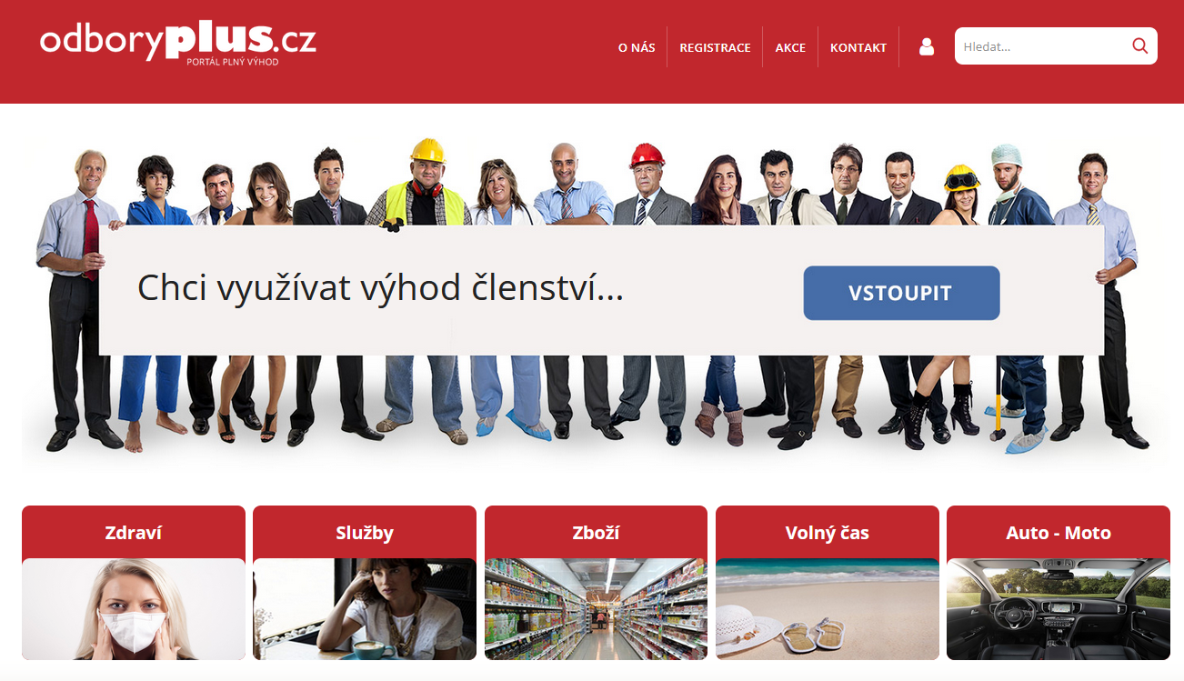
Benefitní portál Odboryplus.cz

Slide 2
O nás
Kdo jsme?
Co nabízíme?
Unikátní projekt odboryplus.cz,
založený v roce 2012 a od roku
2017 provozovaný naší
společností Refin Asistent s.r.o.
sdružuje téměř 400 000
členů z 31 odborových svazů
v ČR a jejich rodinné
příslušníky.
Skvělé a unikátní slevy a
výhody pro všechny
registrované členy, ze kterých
si vybere opravdu každý.
Máme široké portfolio výrobků
a služeb, které pro Vás stále
rozšiřujeme.

Slide 3
O nás
Benefitní portál Odboryplus.cz je určen členům odborových organizací sdružených v ČMKOS a jejich rodinným příslušníkům, kterým nabízí možnost využít celé řady výhod a slev.
Pro členy nabízí mnoho zajímavých benefitů: výrazné slevy při nákupu osobních automobilů, slevy na náhradní díly, výhodnější pojištění, slevy na různé zboží (elektronika, koberce, doplňky stravy) a mnoho dalšího.

Slide 4
Naši hlavní partneři:

Slide 5
Kam směřujeme?
Snažíme se pro Vás neustále rozšiřovat portfolio výhod a slev.
Nyní máme registrovaných 34 000 uživatelů a další přibývají každý den.
Registrace je jednoduchá a zcela zdarma!!
Čím více uživatelů budeme mít na stránkách
registrovaných, tím lepší výhody a slevy můžeme
pro Vás a Vaše rodinné příslušníky vyjednat.

Slide 6
Kam směřujeme?
Chceme získávat pro naše členy nové zajímavé
nabídky dostupné v celé ČR i jednotlivých
regionech, kterých by mohli využít také všichni
členové jejich rodin.
Chceme vytvořit slevové programy, které lze využít opakovaně.
Přidejte se k nám i Vy - spolu jsme silnější!!!

Slide 7
Děkujeme za pozornost.

